Slide 1


Радио Asia+ представляет рубрику
“Поэзия Востока”

Slide 2
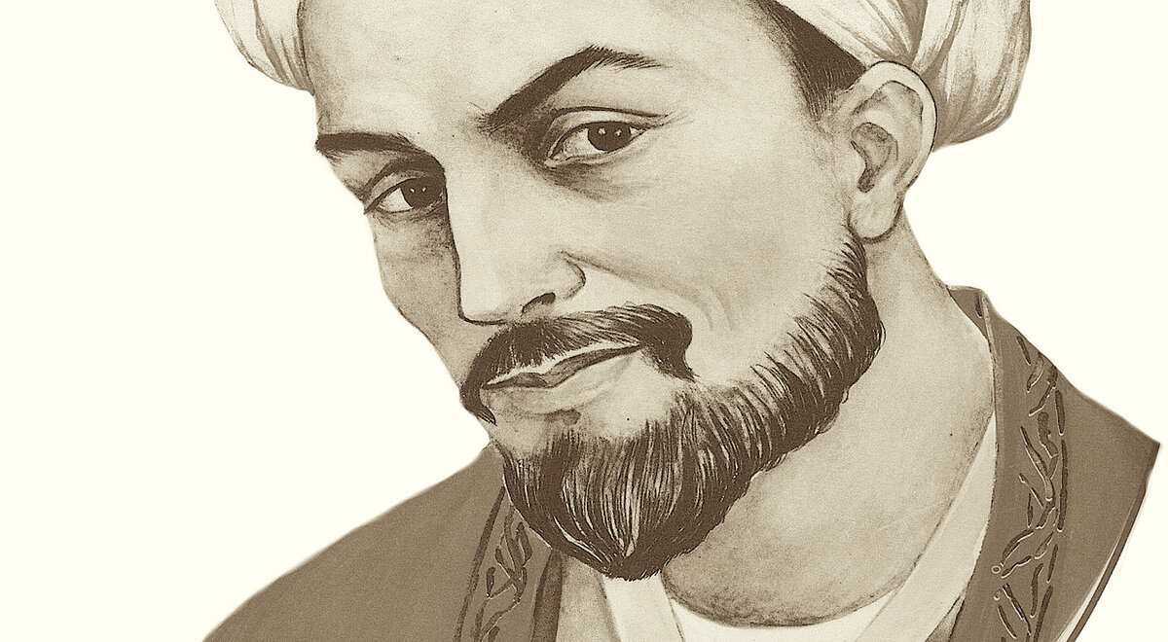
Радио Asia+ представляет рубрику
“Поэзия Востока”
Время выхода: каждая 55я минута
Количество выходов: 12 раз по будням, 24 раза по выходным

Slide 3
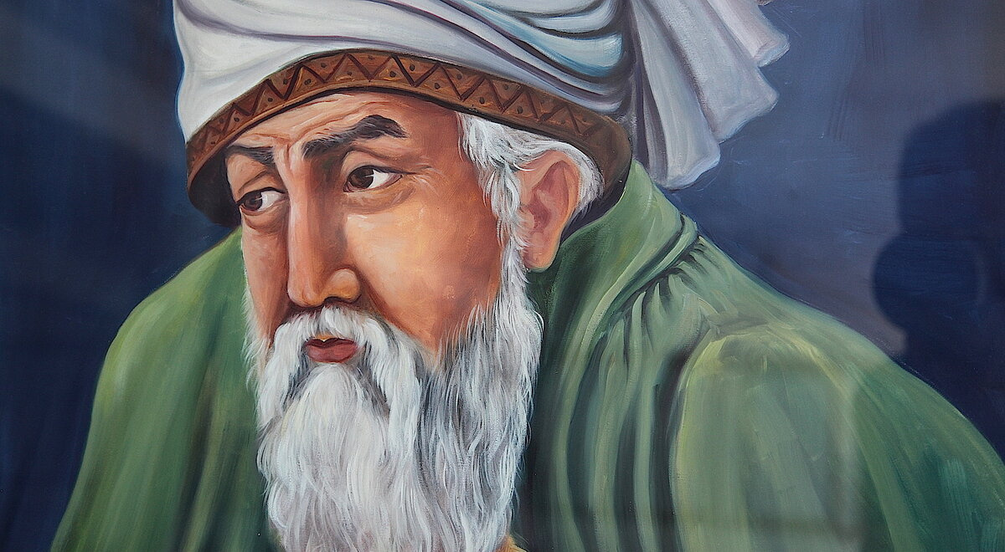

Описание
Великое литературное наследие Востока живет на волнах радио Asia-Plus. В завершении каждого часа (на 55-ой минуте) в эфире звучат поэтические строки восточных авторов, подобно драгоценным камням, мерцающие множеством смыслов.

Slide 4

Ссылка на полное описание рубрики

